Slide 1
2021
INCIDENCIA DE LA GESTIÓN DE MARKETING EN LA COMPETITIVIDAD DE PYMES DE SERVICIOS DEL DMQ
TRABAJO DE TITULACIÓN, PREVIO A LA OBTENCIÓN DEL TÍTULO DE INGENIERO COMERCIAL

Slide 2
CARRERA DE INGENIERÍA COMERCIAL
Autor: Lenin Escobar
Director: MBA Juan Fernando Iturralde
INCIDENCIA DE LA GESTIÓN DE MARKETING EN LA COMPETITIVIDAD DE PYMES DE SERVICIOS DEL DMQ
Sangolquí - 2021

Slide 3
Contenido por capítulos
Marco teórico
Teoría de recursos y capacidades, contexto de las Pymes y elementos de la competitividad.
01
Marco metodológico
02
Diseño de la investigación, estimación de la muestra y diseño de herramientas para la recolección de datos.
Presentación y análisis de resultados
Descripción de la gestión de mercadeo, factores de competitividad y caracterización de las habilidades para tomar decisiones .
03
Conclusiones
04
Caracterización de los resultados obtenidos en la investigación y recomendaciones.

Slide 4
RESUMEN
El presente es un estudio cuantitativo con método deductivo usando una encuesta como herramienta para el levantamiento de los datos que se aplica a dueños, gerentes u tomadores de decisiones de las pymes de servicios del DMQ con lo cual se pretende dilucidar el aporte que tiene la gestión de marketing sobre su competitividad.

Slide 5
Planteamiento del problema
Problema
Causa
Causa
Causa
Bajo nivel de competitividad
Ausencia de asesoría
Poca inversión
Desconocimiento de los beneficios

Slide 6
Planteamiento del problema
Problema
Efecto
Efecto
Efecto
Bajo nivel de competitividad
Poca participación en los mercados
Ineficiencia en la optimización de los recursos
Baja fidelización de clientes

Slide 7
Árbol del problema

Slide 8
Objetivos del estudio
Objetivo general
Establecer el grado de incidencia que tiene la gestión de marketing en la competitividad de las pymes
Objetivos específicos
01
02
Fundamentación teórica y aplicación del enfoque cuantitativo de método deductivo al estudio.
Identificar el tipo de gestión de mercadeo que aplican las pymes.
03
04
Evaluar el grado de los factores de la competitividad en las pymes.
Determinar la importancia que tiene la gestión de mercadeo sobre la competitividad de las pymes.

Slide 9
Hipótesis
H
0
La gestión de marketing incide en la competitividad de las PYMES de servicios del Distrito Metropolitano de Quito.
La gestión de marketing no incide en la competitividad de las PYMES de servicios del Distrito Metropolitano de Quito.
H
1

Slide 10
Marco teórico
Las PYMES
Tienen necesidades particulares que deben ser atendidas por los gobiernos.
Pueden adaptarse fácilmente a los requerimientos del mercado.
Tienen entre 10 a 199 personas ocupadas e ingresos de entre $101.000 y $5.000.000.
Brindan 7 de cada 10 plazas de empleo y participan del 50% de la producción en Ecuador.

Slide 11
Marco teórico
Calidad
Es subjetiva de acuerdo a la apreciación de quien interactúa con los bienes o servicios.
Procura la fidelización de sus clientes.
SAE certifica en Ecuador los avales de calidad internacional.

Slide 12
Marco teórico
Teoría de recursos y capacidades
Todas empresas son heterogenias en sus recursos y capacidades y compiten en contextos similares con las mismas oportunidades y desafíos.

Slide 13
Marco teórico
Competitividad
Se alcanza cuando se producen bienes o servicios de calidad con el óptimo uso y aplicación de sus recursos
Esta es muy importante para alcanzar un posicionamiento en el mercado.

Slide 14
Marco teórico
La gestión de mercadeo
Es el proceso por medio del cual la empresa interactúa en el mercado generando, comunicando y mostrándoles valor a los clientes meta, el cual debe ser un trabajo planificado, ejecutado y analizado por expertos que garanticen la fiabilidad de estudios y sustentos para las decisiones tomadas y aplicadas.

Slide 15
Marco teórico
Orientación al mercado en empresas de servicios
Para Paramo y Ramírez (2009) el cliente debe ser el eje focal para toda empresa. Para Naver y Slater (1990) la cultura organizacional es determinante a la hora de crear valor para los consumidores ya que determina la manera de comportarse frente a ellos y atenderlos.

Slide 16
Marco teórico
Los recursos en la gestión de marketing
Imagen de la marca, posicionamiento y posesión de productos y servicios superiores que componen a los activos relacionados con el consumidor.
Redes de distribución y de proveedores, rapidez de respuesta que componen los activos de distribución.
Sistemas de información en mercadeo, proceso productivo, costos, cultura corporativa, franquicias, patentes, bases de datos y habilidades tecnológicas los que componen a los activos de marketing internos.
Activos basados en alianzas que son para ingresar a mercados.

Slide 17
Marco teórico
Modelo de escalabilidad
Este modelo se debe ver reflejado en el crecimiento de la empresa sin comprometer su calidad o el valor ofrecido como virtud del producto o servicio .

Slide 18
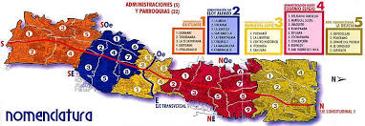
Marco metodológico
Definición del objeto de estudio
Encuesta aplicada a pequeñas y medianas empresas que prestan servicios en cualquiera de sus ramas distribuidas en el Distrito metropolitano de Quito para conocer el grado de incidencia de la gestión de mercadeo sobre su competitividad.

Slide 19
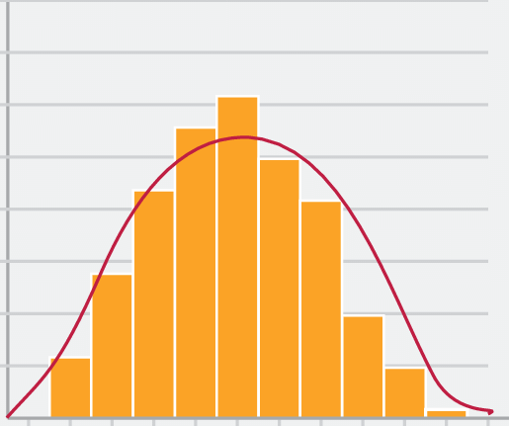
Marco metodológico
Diseño de la investigación
Enfoque cuantitativo, concluyente descriptiva
Presentación de los resultados de forma gráfica donde se puede observar la frecuencia de cada una de las variables y sub variables.
Estudio empírico
Ayudará a dilucidar el aporte que las prácticas de mercadeo tienen sobre la toma de decisiones operativas y estratégicas

Slide 20
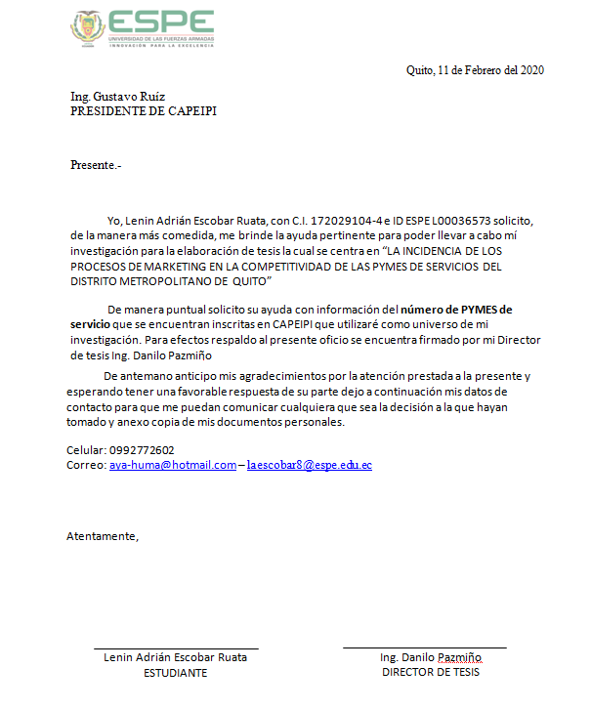
Marco metodológico
Descripción de la población
148
CAPEIPI
ANEXO B
ANEXO C
POBLACIÓN
Organización auspiciante
Solicitud enviada a la CAPEIPI
Respuesta de la CAPEIPI
Total pymes de servicios inscrita en la CAPEIPI

Slide 21
Marco metodológico
Estimación de la muestra
Muestreo no probabilístico por conveniencia.
96
Tamaño de la muestra
Cálculo de la muestra con tamaño de la población conocida o finita
$$n=\frac{N×{Z_{a}}^{2}×p×q}{d^{2}×\left(N−1\right)+{Z_{a}}^{2}×p×q}$$
En donde:
N = El tamaño de la población Z = nivel de confianza, P = probabilidad de éxito, o proporción esperada Q = probabilidad de fracaso D = precisión (error máximo admisible en términos de proporción)
$$n=\frac{148×{1,645}^{2}×0,5×0,5}{{0,05}^{2}×\left(148−1\right)+{1,645}^{2}×0,5×0,5}$$
$$n=\frac{100,1229}{1.044}$$
$$n=95,9≈96$$

Slide 22
Marco metodológico
Diseño del instrumento de recolección
Este instrumento es tomado de un estudio predecesor al presente aplicado en Medellín - Colombia.
Resumen del procesamiento de datos
 | N | %
Casos Válidos | 40 | 100.0
Casos Excluidos ª | 0 | 0.0
Total de casos | 40 | 100.0
a. Eliminación por lista basada en todas las variables del procedimiento
Estadísticos de fiabilidad
Alfa de Crombach | N de elementos
595 | 27

Slide 23
Marco metodológico
Técnica de recolección y procesamiento de los datos
Se usó una encuesta con ayuda de herramientas Google (Google forms).
Se lo realizó por medio de correo electrónico, Whatsapp y llamadas telefónicas.
Los datos fueron analizados en sistema SPSS.

Slide 24
Presentación y análisis de los resultados
Descripción de la gestión de mercadeo
PREGUNTA #6 [Propósito de la base de datos]
Fuente de información | n | Porcentaje | Porcentaje válido | Porcentaje acumulado
Enviar comunicación promocional a sus clientes. | 25 | 20,49% | 20,49% | 20,49%
Reunir información para diseñar estrategias que puedan satisfacer de manera individual los deseos y preferencias de cada cliente. | 20 | 16,39% | 16,39% | 36,89%
Fidelizar y retener a sus clientes. | 55 | 45,08% | 45,08% | 81,97%
No cuenta con una base de datos actualizada. | 22 | 18,03% | 18,03% | 100,00%
TOTAL | 122 | 100,00% | 100,00%

Slide 25
Presentación y análisis de los resultados
Descripción de la gestión de mercadeo
PREGUNTA #8
PREGUNTA #9

Slide 26
Presentación y análisis de los resultados
Descripción de la gestión de mercadeo
PREGUNTA #10 [Fuentes de información sobre competidores directos]
Fuente de información | n | Porcentaje | Porcentaje válido | Porcentaje acumulado
A través del sitio Web | 28 | 20,14% | 20,14% | 20,14%
A través de los clientes | 64 | 46,04% | 46,04% | 66,19%
A través de espionaje industrial | 7 | 5,04% | 5,04% | 71,22%
Medios de información | 31 | 22,30% | 22,30% | 93,53%
No estudian su competencia | 9 | 6,47% | 6,47% | 100,00%
TOTAL | 139 | 100,00% | 100,00%

Slide 27
Presentación y análisis de los resultados
Descripción de la gestión de mercadeo
PREGUNTA #12 [Factores para definir el perfil de los clientes]
Fuente de información | n | Porcentaje | Porcentaje válido | Porcentaje acumulado
Demográficos (Edad, Sexo, nivel de ingresos, ocupación) | 21 | 15,22% | 15,22% | 15,22%
Geográficos (ciudad, sector) | 38 | 27,54% | 27,54% | 42,75%
Pictográficos (clase social, personalidad, estilo de vida) | 21 | 15,22% | 15,22% | 57,97%
Conductuales (beneficio esperado, frecuencia de uso, actitud) | 37 | 26,81% | 26,81% | 84,78%
No se tiene un perfil definido | 21 | 15,22% | 15,22% | 100,00%
TOTAL | 138 | 100,00% | 100,00%

Slide 28
Presentación y análisis de los resultados
Descripción de la gestión de mercadeo
PREGUNTA #14 [Actividades promocionales usadas con mayor frecuencia]
Fuente de información | n | Porcentaje | Porcentaje válido | Porcentaje acumulado
a. Promoción de ventas (descuentos, ofertas, concursos) | 35 | 22,88% | 22,88% | 22,88%
b. Relaciones públicas (eventos, ferias, publirreportajes) | 23 | 15,03% | 15,03% | 37,91%
c. Marketing directo (Mensajes por correo electrónicos, tele mercadeo) | 43 | 28,10% | 28,10% | 66,01%
d. Marketing On line (página Web, community management) | 43 | 28,10% | 28,10% | 94,12%
e. Publicidad (Medios masivos) | 9 | 5,88% | 6% | 100,00%
TOTAL | 153 | 100,00% | 100,00%

Slide 29
Presentación y análisis de los resultados
Descripción de la gestión de mercadeo
PREGUNTA #18
PREGUNTA #21

Slide 30
Presentación y análisis de los resultados
Descripción de la gestión de mercadeo
PREGUNTA #22
PREGUNTA #24

Slide 31
Presentación y análisis de los resultados
Factores de competitividad
PREGUNTA #1

Slide 32
Presentación y análisis de los resultados
Factores de competitividad
PREGUNTA #2 [Actividades de mercadeo realizadas en el último año]
Fuente de información | n | Porcentaje | Porcentaje válido | Porcentaje acumulado
Analizar el entorno competitivo | 48 | 22,86% | 22,86% | 22,86%
Ofrecer un nuevo servicio | 41 | 19,52% | 19,52% | 42,38%
Investigar los cambios en los hábitos de consumo | 20 | 9,52% | 9,52% | 51,90%
Reducción significativa de los costos para ofrecer un precio más competitivo | 46 | 21,90% | 21,90% | 73,81%
Mejorar la calidad del servicio | 55 | 26,19% | 26% | 100,00%
TOTAL | 210 | 100,00% | 100,00%

Slide 33
Presentación y análisis de los resultados
Factores de competitividad
PREGUNTA #15
PREGUNTA #16

Slide 34
Presentación y análisis de los resultados
Factores de competitividad
PREGUNTA #17
PREGUNTA #19

Slide 35
Presentación y análisis de los resultados
Factores de competitividad
PREGUNTA #25
PREGUNTA #26

Slide 36
Presentación y análisis de los resultados
Factores de competitividad
PREGUNTA #27

Slide 37
Presentación y análisis de los resultados
Caracterización de las habilidades para tomar decisiones
PREGUNTA #3
PREGUNTA #4

Slide 38
Presentación y análisis de los resultados
Caracterización de las habilidades para tomar decisiones
PREGUNTA #5
PREGUNTA #7

Slide 39
Presentación y análisis de los resultados
Caracterización de las habilidades para tomar decisiones
PREGUNTA #11
PREGUNTA #13

Slide 40
Presentación y análisis de los resultados
Caracterización de las habilidades para tomar decisiones
PREGUNTA #20
PREGUNTA #23

Slide 41
Conclusiones
Recursos
Capacidades
Papel del marketing
No se necesitan grandes cantidades de recursos financieros para crear un andamiaje para recabar información que permita crear estrategias como las bases de datos.
En la mayoría de pymes se observa personal competente para la toma de decisiones en materia de marketing pero no están haciendo una correcta gestión y no están orientados al mercado lo que conlleva a una baja competitividad
De acuerdo a toda la información obtenida de los diferentes autores y trabajos predecesores que aportan a la presente investigación se afirma sin ninguna duda que la gestión en marketing sí aporta a la competitividad de las Pymes.

Slide 42
Recomendaciones
Para las pymes
Buscar la actualización en materia de marketing para los encargados de las tomas de decisiones.
Tener un mejor control sobre los activos en materia de marketing de la empresa.
Invertir en planificaciones que estén acorde a las necesidades de la empresa.
Dar la importancia que se merece este sector empresarial.
Investigar sobre las pymes que han tenido más éxito en Ecuador para emular y mejorar los factores que influyen en la misma.
Investigar que entidades gubernamentales y no gubernamentales prestan ayuda a Pymes en Ecuador.
Para las entidades públicas
Para trabajos sucesores

Slide 43
“Si he visto más lejos es porque estoy sentado sobre los hombros de gigantes”
Isaac Newton
Muchas Gracias
Un agradecimiento especial a toda mi familia, amigos y compañeros

